Slide 1
Многоъгълник. Правилен многоъгълник
Изготвил: Хюсеин Хюсеин

Slide 2
Многоъгълник - Определение
Задача: Разгледайте оцветените фигури на чертежа. Фигурите с кои номера са оградени само от отсечки?
Равнинна фигура, оградена само от отсечки, се нарича многоъгълник.

Slide 3
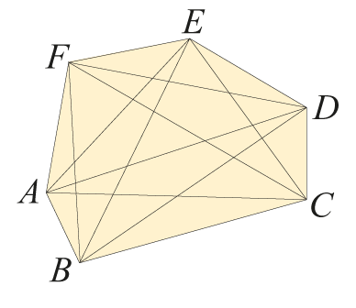
Основни елементи
Многоъгълникът ABCDEFABCDEF е шестоъгълник и има:
шест върха – A,B,C,D,E и F,
шест страни – AB, BC, CD, DE, EF и FA
шест ъгъла – ∢BAF, ∢ABC, ∢BCD, ∢ CDE, ∢DEF и ∢EFA.
Многоъгълник с n на брой страни има nn върха, nn ъгъла и се нарича n−ъгълник (триъгълник, четириъгълник, петоъгълник, десетоъгълник... ). Отсечка, която съединява два несъседни върха в един многоъгълник, се нарича диагонал на този многоъгълник.
Шестоъгълникът ABCDEF има девет диагонала – AC, AD, AE, BD BE, BF, CE,CF и DF.

Slide 4
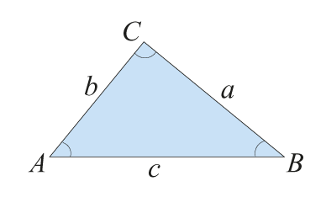
Многоъгълникът ABC е триъгълник и има:
три върха – A, B и C,
три страни – AB, BC и AC ,AC(AB=c,BC=a,AC=b),
три ъгъла – ∢BAC,∢ABC,∢BCA.
Обиколката на многоъгълник е равна на сбора от дължините на страните му. Тя се нарича още периметър на многоъгълника.
Многоъгълник, на който всички страни са равни и всички ъгли са равни, се нарича правилен многоъгълник. Периметърът P на правилен n-ъгълник със страна b се пресмята по формулата P=n.b.

Slide 5
Показаните фигури са правоъгълник, ромб, квадрат, равнобедрен правоъгълен триъгълник и равностранен триъгълник.
В правоъгълника всички ъгли са равни, но не всички страни са равни.
В ромба всички страни са равни, но не всички ъгли са равни.
В квадрата всички страни са равни и всички ъгли са равни на 90°.
В равнобедрения правоъгълен триъгълник не всички страни са равни и не всички ъгли са равни.
В равностранния триъгълник всички страни са равни и всички ъгли са равни на 60°.
В квадрата и в равностранния триъгълник и страните, и ъглите са равни.

Slide 6
Задачи
Зад1. Даден е правилен n-ъгълник с дължина на страната b и с периметър P. Намерете:
a) P, ако n=6 и b=1,5cm; б) b, ако n = 8 и P=16,4cm; в) n, ако P = 37 и b=7,4m.
Решение на а):
Периметърът P на правилен n-ъгълник със страна b се пресмята по формулата P=n.b.
P= 6*1.5 = 9сm.

Slide 7
Задачи
Зад2. Намерете периметъра на:
a) триъгълник със страни 8cm, 11cm и 9,5cm; б) правоъгълник с измерения 2,8cm и 1,2cm; в) равнобедрен триъгълник с основа 5,3cm и бедро – с 1,7cm по-дълго от основата.
Решение
а) P = 8+11+9.5 = 28.5cm.
б) P = 2,8+2,8+1,2+1,2 = 8cm.
в) 5,3+1,7 = 7см – едното бедро, следователно P = 7+7+5,3 = 19,3 сm.

Slide 8
Задачи
Зад3. На колко сантиметра е равна:
a) обиколката на правилен седмоъгълник със страна 3,3m; б) дължината на страната на правилен петоъгълник с периметър 32dm; в) дължината на страната на правилен дванадесетоъгълник с периметър 0,6m?
Периметърът P на правилен n-ъгълник със страна b се пресмята по формулата P=n.b.
Решение на а)
В случаят n=7, следователно P= 7* 3.3 = 23.1 m

Slide 9
Задачи
Зад. 4 Колко са страните на правилен многоъгълник с обиколка 33,6cm и страна 4,2cm?
P = n*b
n= P/b = 33.6/4.2 = 8 cm.

